Slide 1
Prediction for House prices
Regression Analysis
HwyKyung Song

Slide 2
Process
001
002
003
004
Categorical vs Numeric
X Train y Train X Test y Test
Train Models (X) → Predict y
Linear
EDA : CountPlot / ScatterPlot
Heatmap / DistPlot / Probplot
Random Forest
Variety of Algorithms
Model Tuning
Ensemble
Random Forest
XGBoost
NGBoost
회귀 모델 성능 평가 (지표)
Model. Predict (X)
XGBoost
Discretization (이산화)
Duplicated Data (중복) 제거
Missing Data (결측치)
Outlier (이상치) 대체
Nomalization (정규화)
Multicollinearity (변수 선택/차원 축소)
Aggregation (데이터 요약 / 파생 변수)
?
Decision Tree
Light GBM
Gradient Boosting
NGBoost
Model Evaluation
Data Analysis with EDA
Modeling
Performance Evaluation
: Evaluate base Models
: Preprocessing
: Make / Select Models
: Measure Accuracy

Slide 3
Data . Columns
id : 데이터 고유 id
OverallQual : 전반적 재료와 마감 품질
KitchenQual : 부억 품질
ExterQual : 외관 재료 품질
BsmtQual : 지하실 높이
FullBath : 지상층 화장실 개수
GarageCars: 차고 자리 개수
GarageYrBlt : 차고 완공 연도
GarageArea: 차고 면적
YearBuilt : 완공 연도
YearRemodAdd : 리모델링 연도
TotalBsmtSF : 지하실 면적
1stFlrSF : 1층 면적
GrLivArea : 지상층 생활 면적
target : 집값(달러 단위)
이산화
V S

Slide 4
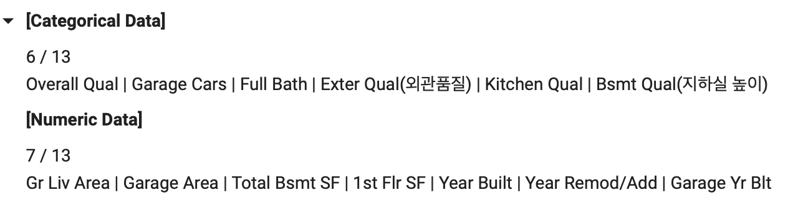
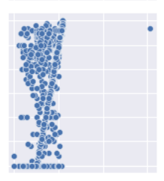
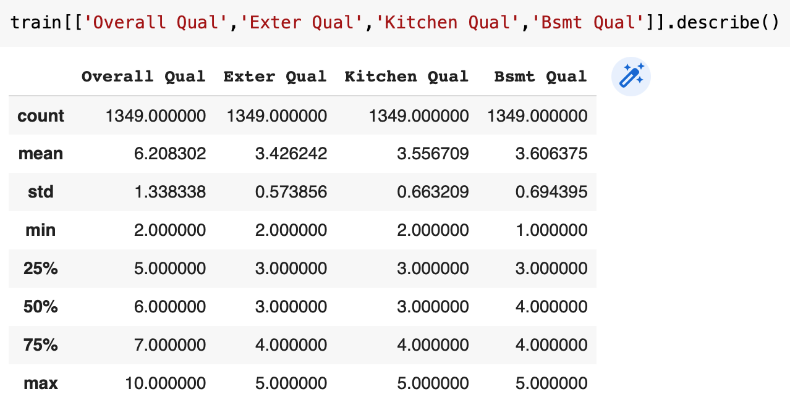
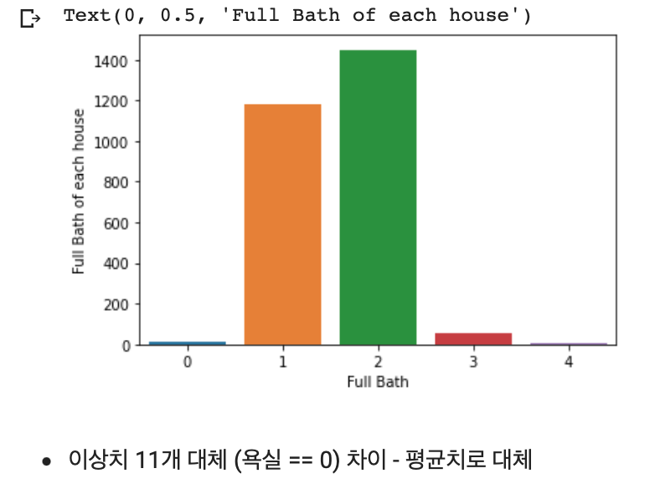
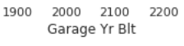
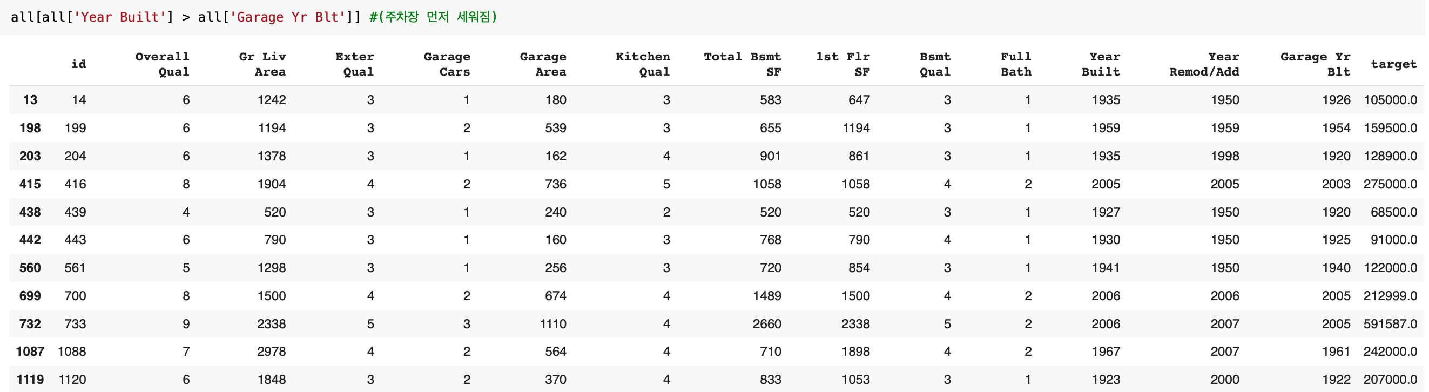
Analytical
Thinking

Slide 5
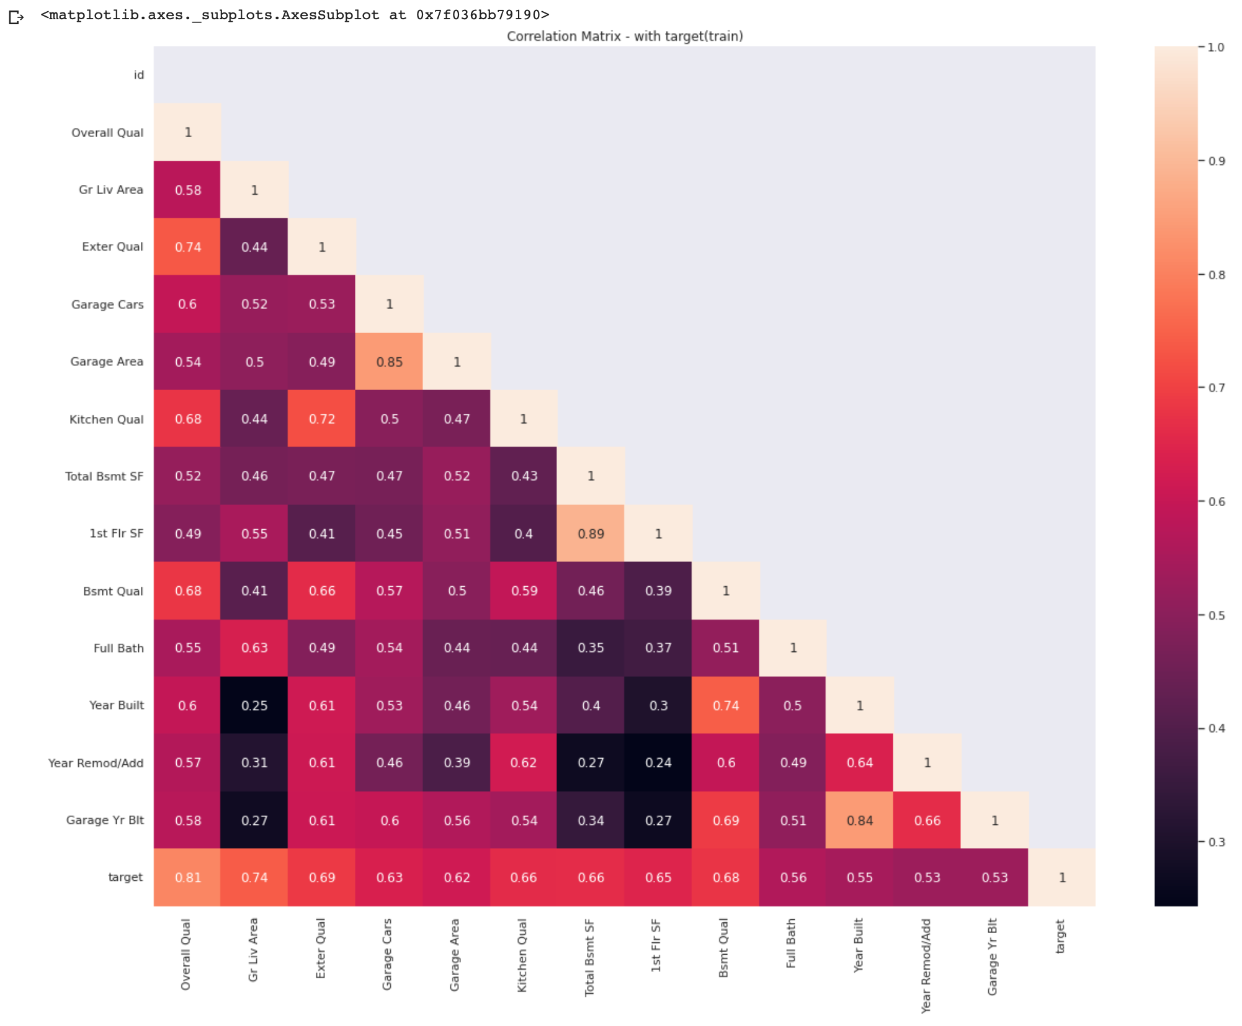
HeatMap

Slide 6
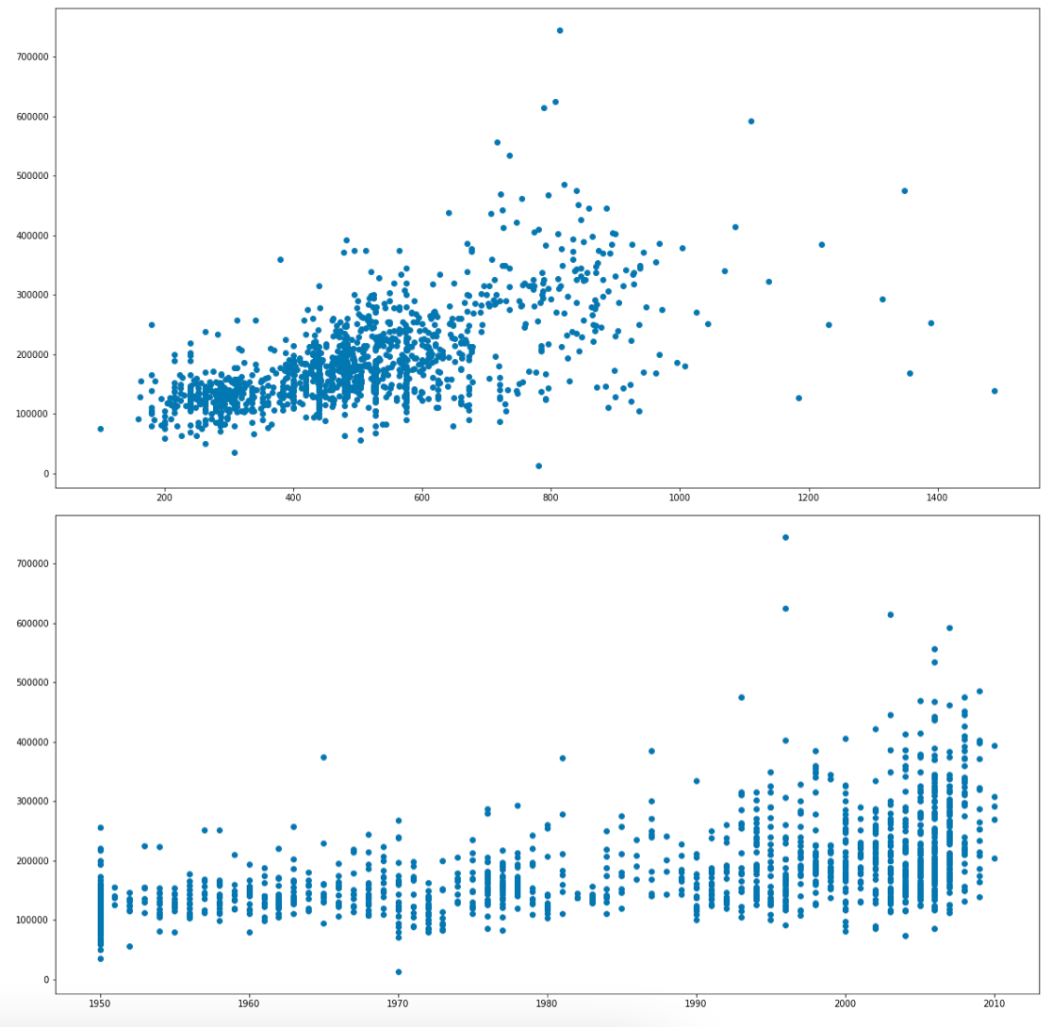
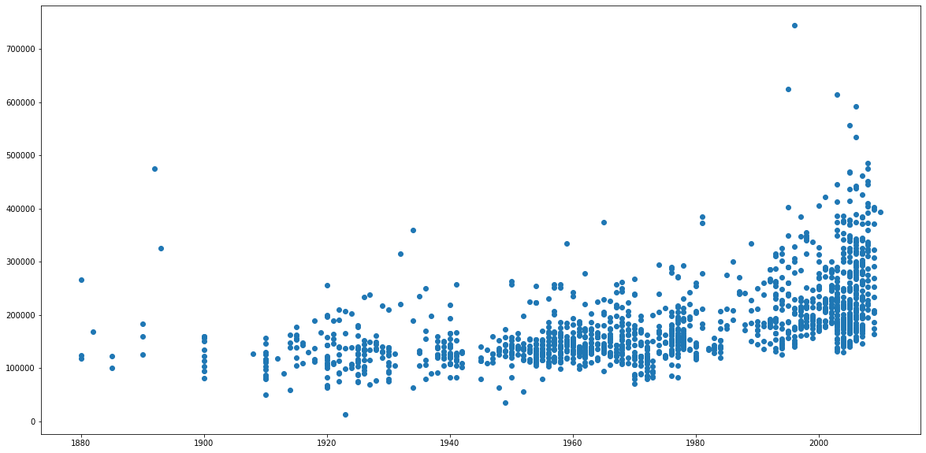
Scatter Plot

Slide 7
Data Preprocessing
결측치/중복 | 이상치 | 파생 변수 (상관 관계) | 정규화 / 변환 (연속형/비대칭 데이터)
df.isnull.sum() | 그래프 상 극도로 크거나 작은 값을 가지는 행 주차장 설립 연도 2207 -> 2007년으로 변경 | KitchenQual ExterQual Bsmt Qual | Robust Scaler Standard Scaler
df.duplicated().sum() | 욕실 수 == 0 인 집 | Garage Area Garage Car | Gr Liv Area / Garage Area Total Bsmt SF / 1st Flr SF Year Built / Year Remod/Add Garage Yr Blt
결측치 존재 무 중복값 1개 제거 | 리모델링 연도 < 집 설립 연도 | 1st Flr SF Gr Liv Area | 입력
내용 입력 | 주차장 설립 연도 < 집 설립 연도 | Quality 변수 요약 1 차당 주차가능 면적 1 층 외 층수 여부 / 면적 | Log transformation
내용 입력 | 제거 / 대체 (평균치) |  | target

Slide 8
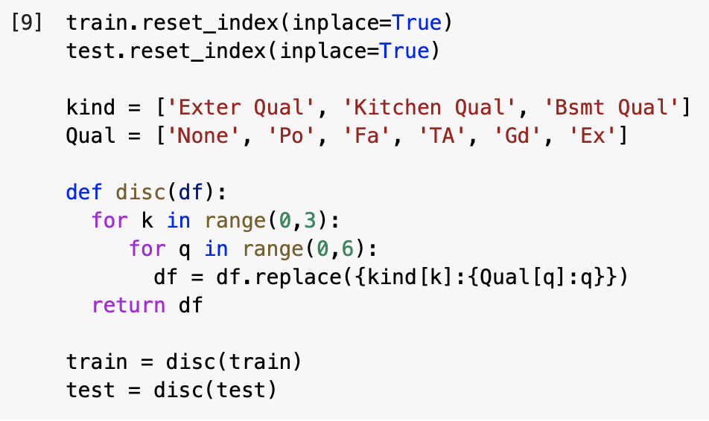
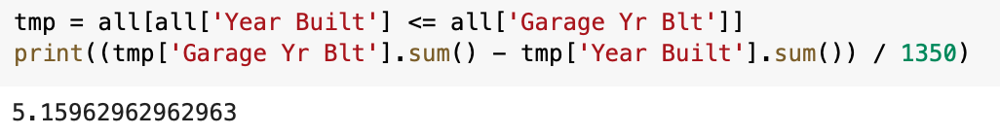
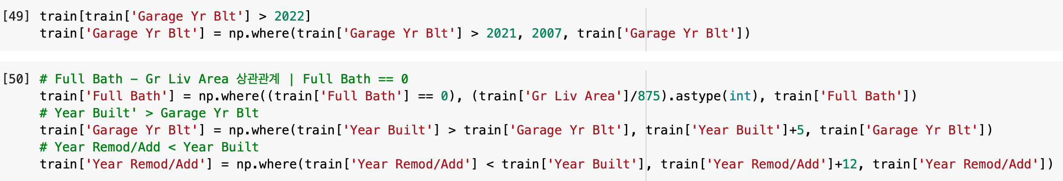
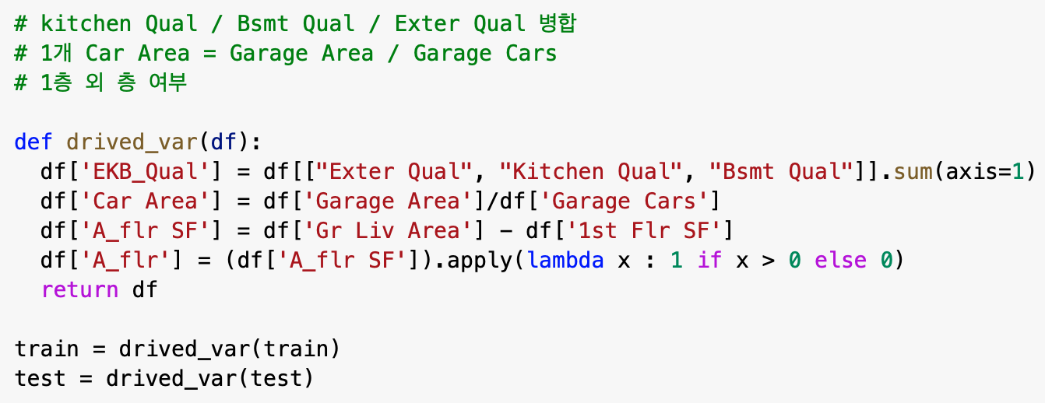
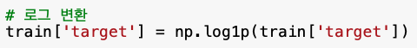
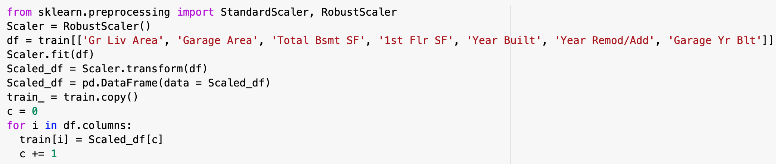
Code for Preprocessing
Summary
Discretization (이산화)
Outliers (이상치 대체)
Aggregation (요약 변수) | Drived Variables (파생 변수)
Standardization (표준화) / Transformation (변환)

Slide 9
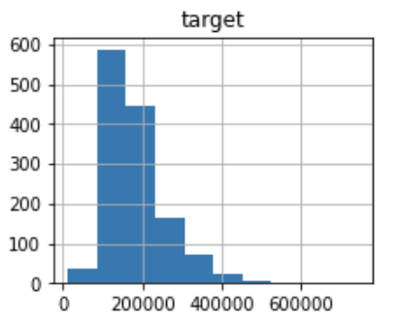
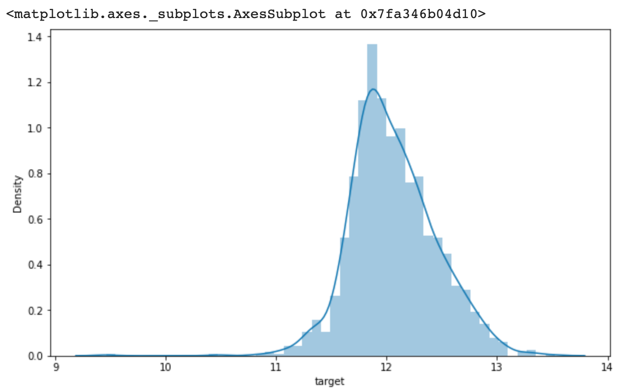
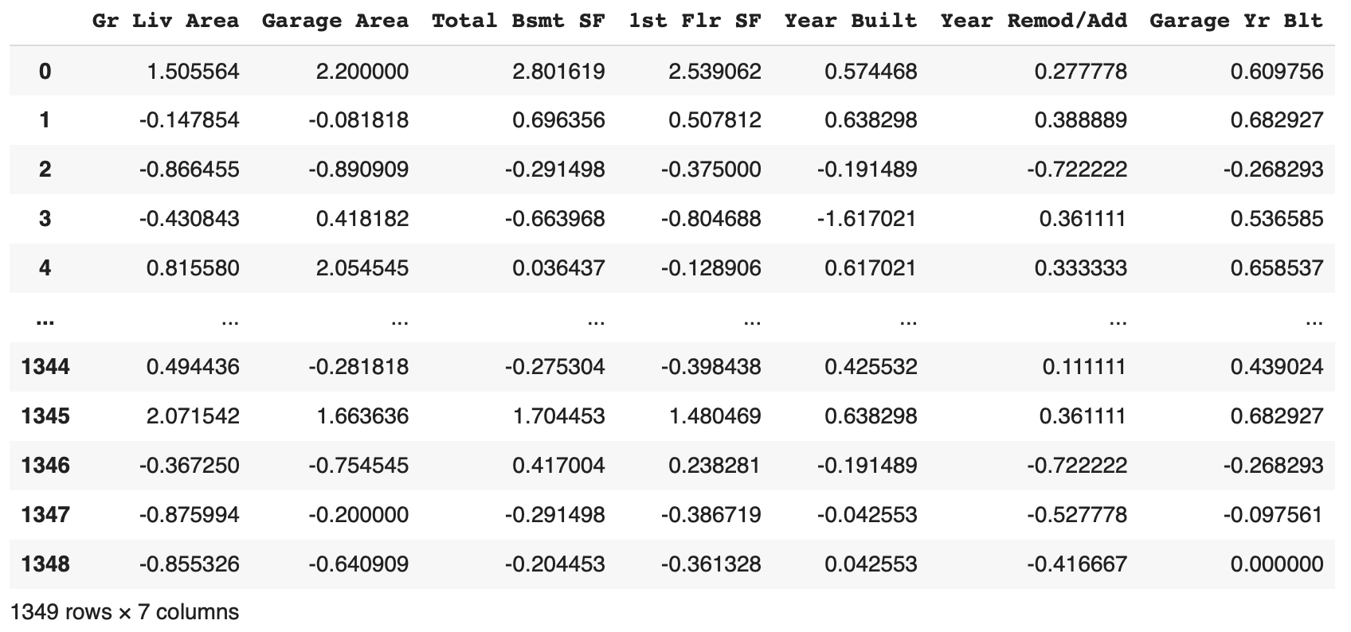
np.log1p
Transformation
Standardization
Standardization for Continuous variables

Slide 10
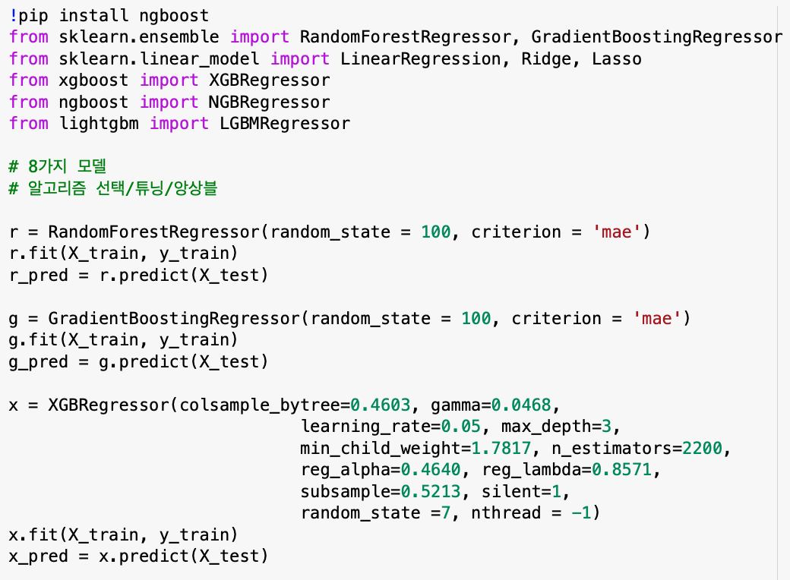
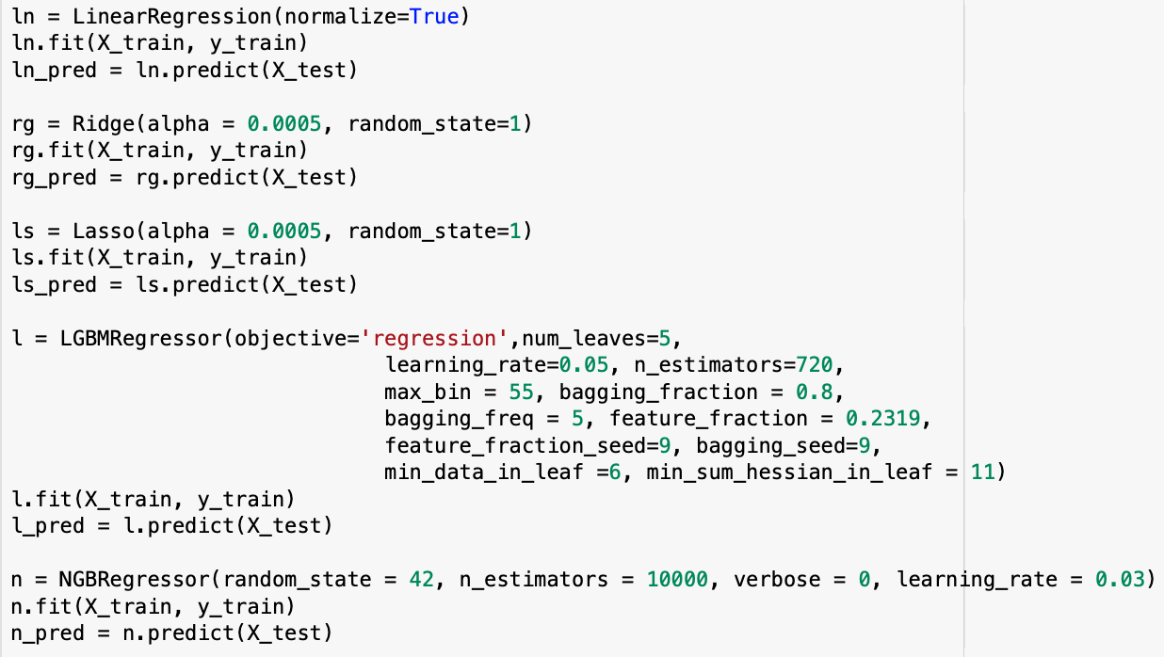
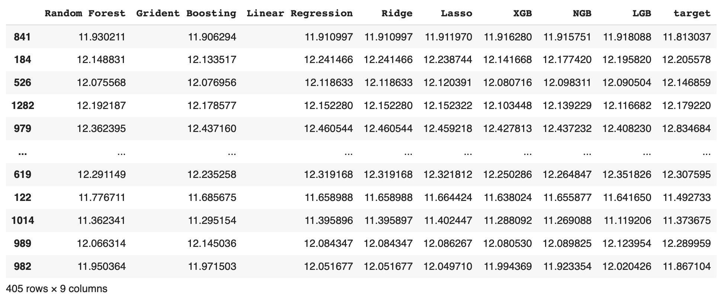
Modeling - Random Forest, Gradient Boosting, Linear, Ridge, Rasso, XGBoost, NGBoost, LGBM
Default Predictive Value

Slide 11


Dacon
집값예측 경진 대회
Final Scores
Public Score
Private Score
0.09572
0.10402
30% Data
70% Data

Slide 12
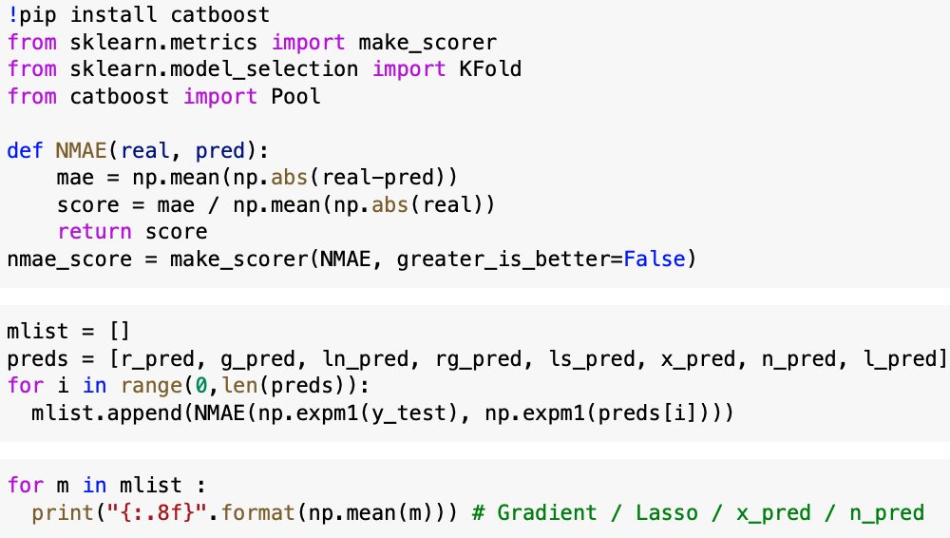
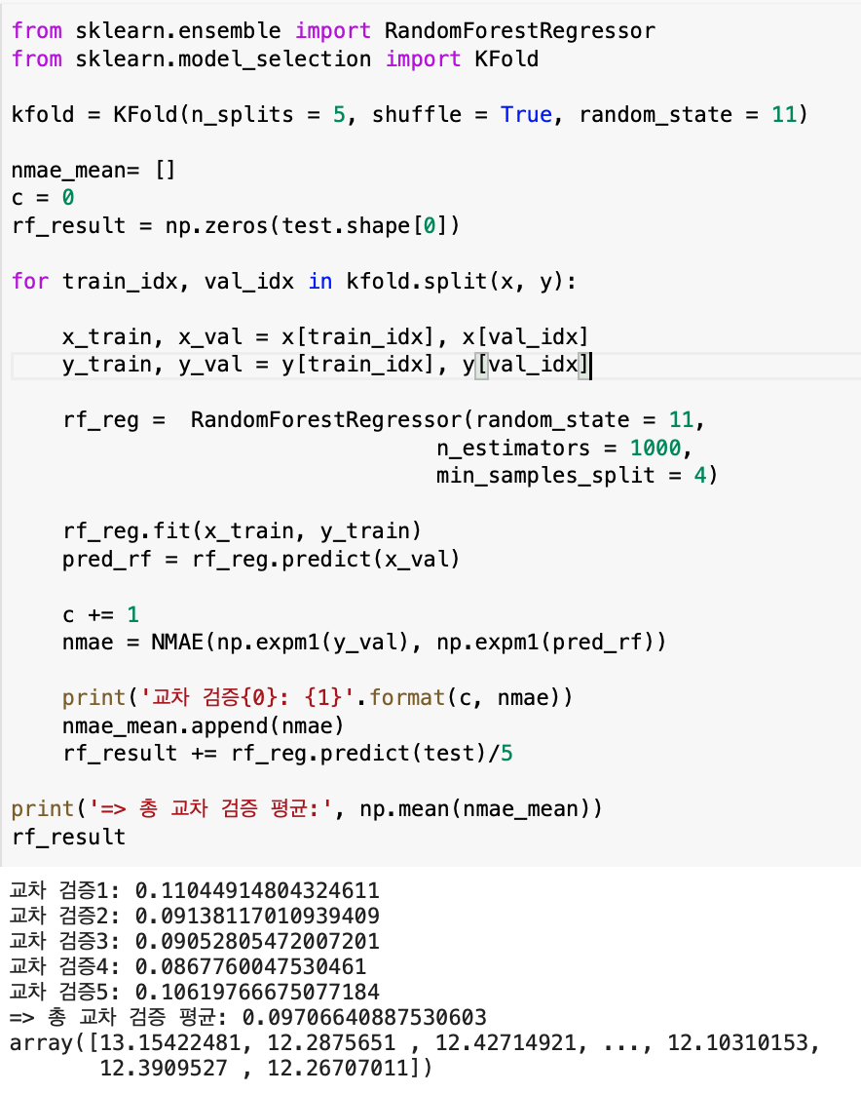
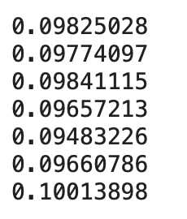
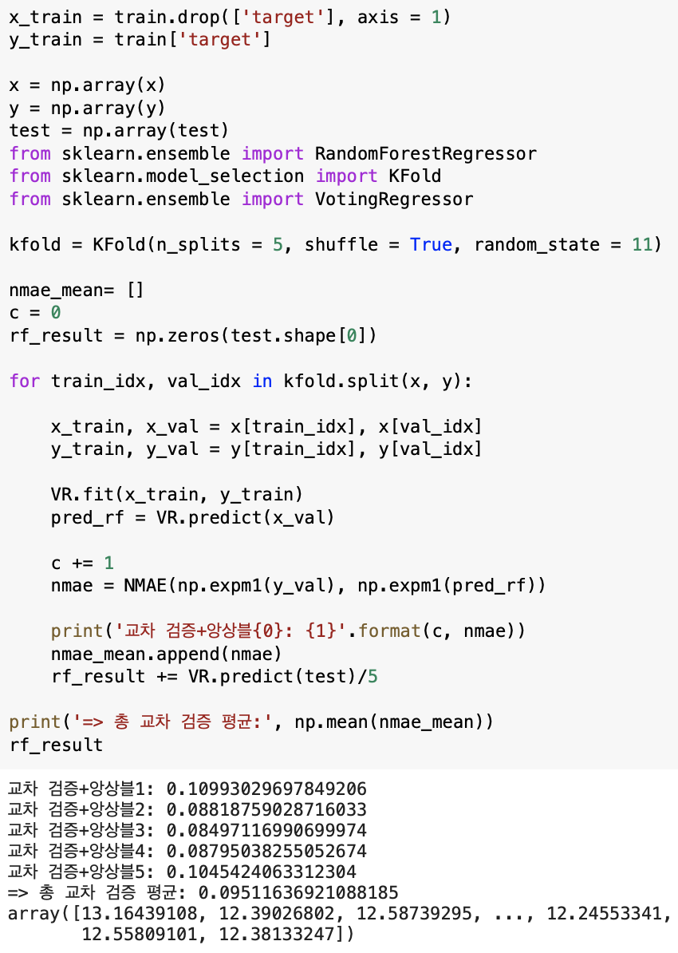
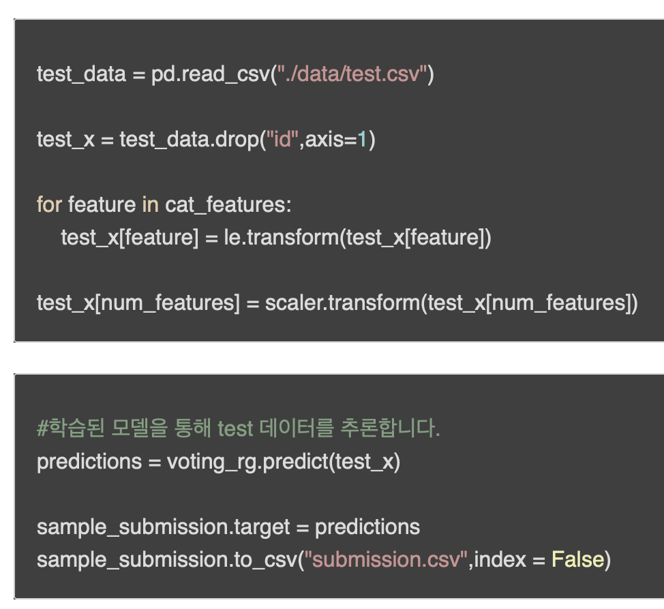
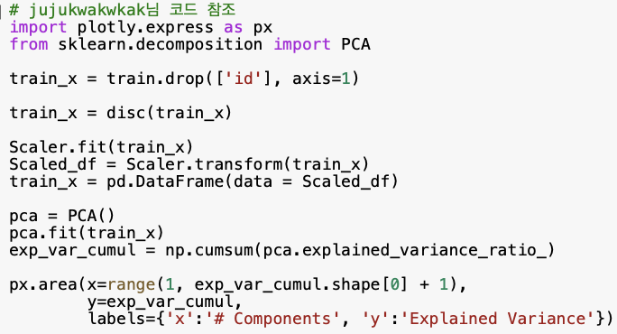
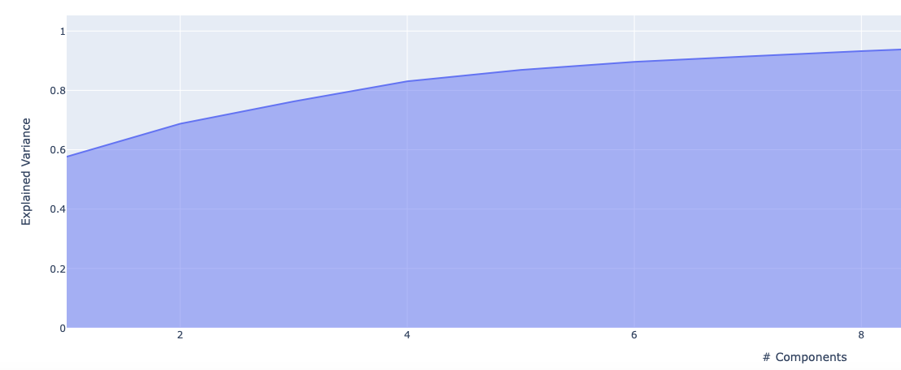
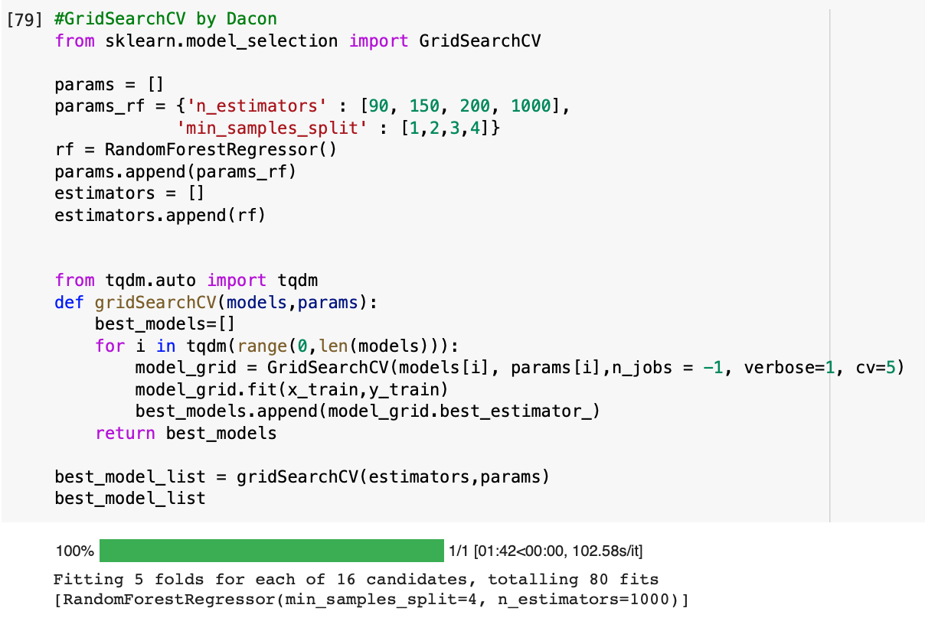
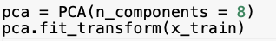
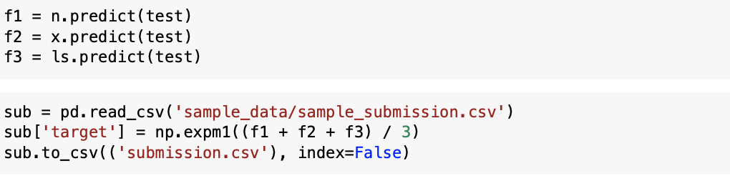
1. More Data 데이터 수집량
2. PreProcessing 전처리
3. Feature Selection / Extraction (PCA)
4. Multiple algorithms 다양한 알고리즘
5. Algorithm Tuning 튜닝 (Grid Search)
6. Cross Validation 교차 검증 (K-fold)
7. Ensemble methods 앙상블 기법 (하이퍼파라미터)
모델 성능 평가 지표 [ For Regression ]
Cross Validation (using K-fold)
Grid Search
PCA ( 변수 선택 )
Ensemble 기법
😂

Slide 14
Preprocessing / Modeling
예측 정확도 변화 추이 (NMAE)
0.10076
0.97741
0.95302
34%
48%
63%
Basic Modeling
After Preprocessing
Advanced Modeling

Slide 15
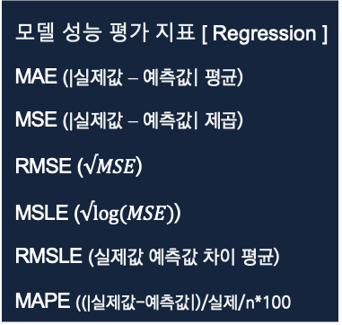
Modeling
The Most Efficient Models
Regression Models for House prices
모델 성능 평가 지표 [ Regression ]
MAE (|실제값 – 예측값| 평균)
MSE (|실제값 – 예측값| 제곱)
RMSE ($√MSE$)
MSLE ($√log⁡(MSE)$)
RMSLE (실제값 예측값 차이 평균)
MAPE ((|실제값-예측값|)/실제/n*100
R
X
N
L

Slide 16
끝까지 봐주셔서 감사합니다 🐶
HwyKyung Song

